Slide 1

7장 코드를 함수로 모아봅시다.
두근두근
파이썬 수업

Slide 2
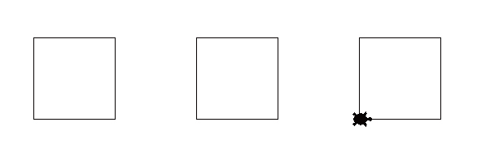

이번 장에서 만들 프로그램
(1) 터틀 그래픽에서 사각형을 그리는 함수를 정의하고 사용해본다.
(2) 마우스로 클릭하는 곳에 사각형을 그리는 프로그램을 함수를 이용하여 작성해본다.

Slide 3
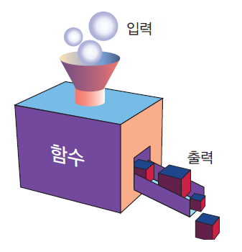
함수란?
함수는 코드의 묶음에 이름을 붙인 것
함수는 입력을 받아서 출력을 내보내는 박스로 생각할 수 있다.

Slide 4
함수 작성하고 호출하기
함수 정의
def print_address():
print("서울특별시 종로구 1번지")
print("파이썬 빌딩 7층")
print("홍길동")
함수 호출
print_address()
서울특별시 종로구 1번지
파이썬 빌딩 7층
홍길동

Slide 5
함수의 장점
한 번만 함수를 정의하면 언제든지 필요할 때면 함수를 불러서 일을 시킬 수 있다.
print_address()
print_address()
print_address()
서울특별시 종로구 1번지
파이썬 빌딩 7층
홍길동
서울특별시 종로구 1번지
파이썬 빌딩 7층
홍길동
서울특별시 종로구 1번지
파이썬 빌딩 7층
홍길동

Slide 6
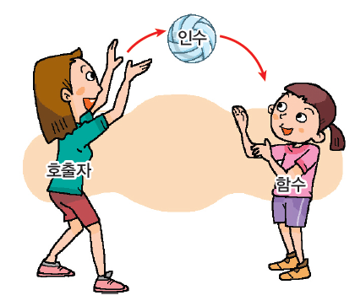
함수에 입력 전달하기
우리는 함수에 값(정보)을 전달할 수 있다. 이 값을 인수(argument)라고 한다.

Slide 7
인수 전달
def print_address(name):
print("서울특별시 종로구 1번지")
print("파이썬 빌딩 7층")
print(name)
print_address("홍길동“)

Slide 8
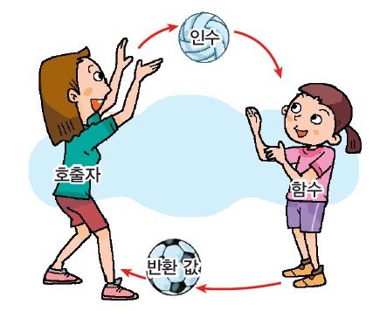
값 반환하기
함수는 값을 반환할 수 있다.

Slide 9
값 반환
def calculate_area (radius):
area = 3.14 * radius**2
return area
c_area = calculate_area(5.0)

Slide 10
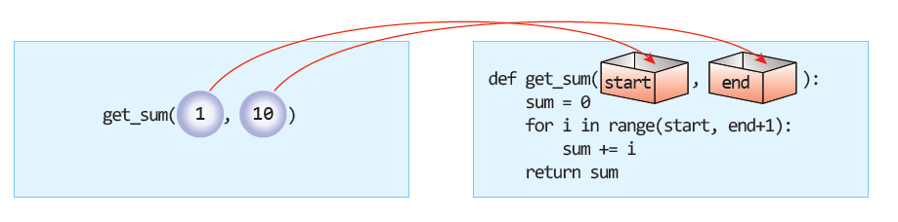
함수에 여러 개의 입력 전달하기
def get_sum(start, end):
sum = 0
for i in range(start, end+1):
sum += i
return sum
print(get_sum(1, 10))

Slide 11
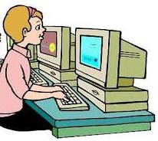
Lab: 사각형을 그리는 함수 작성하기
정사각형을 그리는 함수는 다음과 같다.
위의 함수를 호출하여 3개의 정사각형을 그려 보자.
def square(length): # length는 한변의 길이
for i in range(4):
t.forward(length)
t.left(90)

Slide 12
Solution
import turtle
t = turtle.Turtle()
t.shape("turtle")
def square(length): # length는 한변의 길이
for i in range(4):
t.forward(length)
t.left(90)
t.up() # 펜을 든다.
t.goto(-200, 0) # (-200, 0)으로 이동한다.
t.down() # 펜을 내린다.
square(100); # square() 함수를 호출한다.
t.up()
t.goto(0, 0)
t.down()
square(100);
t.up()
t.goto(200, 0)
t.down()
square(100);

Slide 13
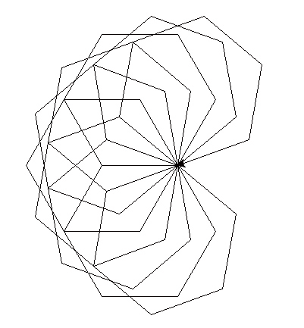
Lab: n-각형을 그리는 함수 작성하기
n-각형을 그리는 함수를 작성하여 다음과 같은 그림을 그려 보자.

Slide 14
Solution
import turtle
t = turtle.Turtle()
# n-각형을 그리는 함수를 정의한다.
def n_polygon(n, length):
for i in range(n):
t.forward(length)
t.left(360//n) # 정수 나눗셈은 //으로 한다.
for i in range(10):
t.left(20)
n_polygon(6, 100)

Slide 15
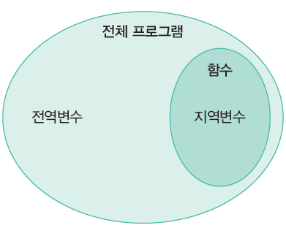
변수의 종류
지역 변수(local variable): 함수 안에서 선언되는 변수
전역 변수(global variable): 함수 외부에서 선언되는 변수

Slide 16
지역 변수의 범위
지역 변수는 함수 안에서만 사용이 가능하다.
아래의 코드에서 지역 변수를 찾아보자.
def calculate_area (radius):
result = 3.14 * radius**2
return result
r = float(input("원의 반지름: "))
area = calculate_area(r)
print(result)
오류가 없을까?

Slide 17
지역 변수의 범위
def calculate_area (radius):
result = 3.14 * radius**2
return result
r = float(input("원의 반지름: "))
area = calculate_area(r)
print(result)
원의 반지름: 10
Traceback (most recent call last):
File "C:\Users\sec\AppData\Local\Programs\Python\Python35-32\z.py", line 7, in <module>
print(result)
NameError: name 'result' is not defined

Slide 18
전역 변수
전역 변수는 어디서나 사용할 수 있다.
아래의 코드에서 전역 변수를 찾아보자.
def calculate_area ():
result = 3.14 * r**2
return result
r = float(input("원의 반지름: "))
area = calculate_area()
print(area)

Slide 19
함수 안에서 전역 변수 변경하기
def calculate_area (radius):
area = 3.14 * radius**2 # 전역변수 area에 계산값을 저장하려고 했다!
return
area = 0
r = float(input("원의 반지름: "))
calculate_area(r)
print(area)
원의 반지름: 10
0
>>>
왜 0이 나올까?

Slide 20
함수 안에서 전역 변수 변경하기
def calculate_area (radius):
area = 3.14 * radius**2 # 전역변수 area에 계산값을 저장하려고 했다!
return
area = 0
r = float(input("원의 반지름: "))
calculate_area(r)
print(area)
여기서 새로운 지역 변수 area가 생성된다.

Slide 21
함수 안에서 전역 변수 변경하기
global을 사용하여 전역 변수에 값을 저장한다고 알려야 한다.
def calculate_area (radius):
global area
area = 3.14 * radius**2
return
area = 0
r = float(input("원의 반지름: "))
calculate_area(r)
print(area)

Slide 22
디폴트 인수
파이썬에서는 함수의 매개변수가 기본값을 가질 수 있다. 이것을 디폴트 인수(default argument)라고 한다.
def greet(name, msg="별일없죠?"):
print("안녕 ", name + ', ' + msg)
greet("영희")
안녕 영희, 별일없죠?
>>>

Slide 23
키워드 인수
키워드 인수는 인수의 이름을 명시적으로 지정해서 전달하는 방법이다.
def calc(x, y, z):
return x+y+z
>>> calc(y=20, x=10, z=30)
60

Slide 24


Lab: 클릭하는 곳에 사각형 그리기
사용자가 화면에서 마우스 버튼을 클릭한 경우, 클릭 된 위치에 사각형을 그리는 프로그램을 작성해 보자. 앞에서 작성한 square() 함수도 사용한다
Run Python

Slide 25
콜백 함수
이벤트가 발생했을 때, 이벤트를 처리하는 함수를 콜백 함수(callback function)라고 부른다.
터틀 그래픽에서도 마우스가 클릭 되었을 때 호출되는 콜백 함수를 등록할 수 있다.
def drawit(x, y):
t.penup()
...
...
s = turtle.Screen() # 그림이 그려지는 화면을 얻는다.
s.onscreenclick(drawit) # 마우스 클릭 이벤트 처리 함수를 등록한다.

Slide 26
Solution
import turtle # 터틀 그래픽 모듈을 포함한다.
def square(length):
for i in range(4):
t.forward(length)
t.left(90)
def drawit(x, y):
t.penup()
t.goto(x, y)
t.pendown()
t.begin_fill()
t.color("green")
square(50)
t.end_fill()
s = turtle.Screen() # 그림이 그려지는 화면을 얻는다.
s.onscreenclick(drawit) # 마우스 클릭 이벤트 처리 함수를 등록한다.

Slide 27
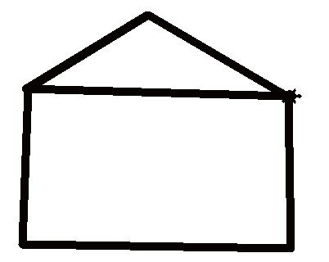
Lab: 마우스로 그림 그리기
이번 실습에서는 drawit() 안에 goto()를 넣어서 거북이를 클릭된 위치로 이동시키도록 하자.
현재 위치에서 클릭된 위치까지 선이 그려 진다.

Slide 28
Solution
import turtle # 터틀 그래픽 모듈을 포함한다.
def draw(x, y):
t.goto(x, y)
t = turtle.Turtle()
t.shape("turtle")
t.pensize(10)
s = turtle.Screen() # 그림이 그려지는 화면을 얻는다.
s.onscreenclick(draw) # 마우스 클릭 이벤트 처리 함수를 등록한다.

Slide 29
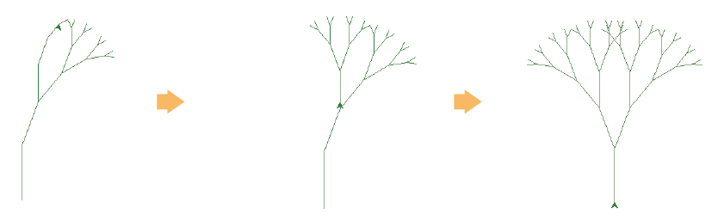
Lab: 나무 그리기
지금까지 학습한 내용을 바탕으로 순환적으로 나무를 그리는 프랙털(fractal) 프로그램을 작성해 보자.
함수는 내부에서 다시 자기 자신을 호출할 수 있다. 이것을 순환호출(recursion)이라고 한다

Slide 30
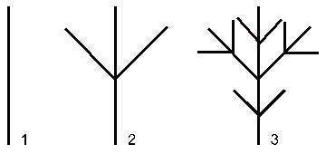
알고리즘
직선을 그린다.
직선의 끝에서 특정한 각도로 2개의 가지를 그린다.
충분한 나뭇가지가 생성될 때까지 각 가지의 끝에서 과정 2를 되풀이 한다.

Slide 31
Solution
import turtle
def tree(length):
if length > 5: # length가 5보다 크면 순환호출을 한다.
t.forward(length) # 거북이가 length 만큼 선을 그린다.
t.right(20) # 오른쪽으로 20도 회전한다.
tree(length-15) # (length-15)를 인수로 tree()를 순환 호출한다.
t.left(40) # 왼쪽으로 40도 회전한다.
tree(length-15) # (length-15)를 인수로 tree()를 순환 호출한다.
t.right(20) # 오른쪽으로 20도 회전한다.
t.backward(length) # length만큼 뒤로 간다. 제자리로 돌아온다.
t = turtle.Turtle()
t.left(90) # 거북이가 위쪽을 향하게 한다.
t.color("green") # 선의 색을 녹색으로 한다.
t.speed(1) # 속도를 제일 느리게 한다.
tree(90) # 길이 90으로 tree()를 호출한다.

Slide 32
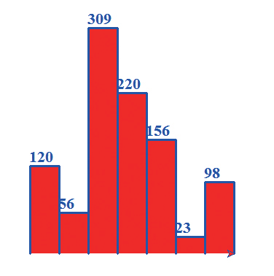
Lab: 막대 그래프 그리기
파이썬의 터틀 그래픽을 이용해서 막대 그래프를 그려보자.

Slide 33
Solution
import turtle
def drawBar(height):
t.begin_fill()
t.left(90)
t.forward(height)
t.write(str(height), font = ('Times New Roman', 16, 'bold'))
t.right(90)
t.forward(40)
t.right(90)
t.forward(height)
t.left(90)
t.end_fill()
data = [120, 56, 309, 220, 156, 23, 98]
t = turtle.Turtle()
t.color("blue")
t.fillcolor("red")
t.pensize(3)
for d in data:
drawBar(d)

Slide 34
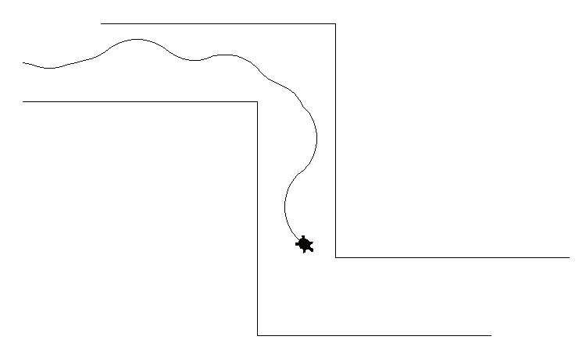
Lab: 터틀 메이즈 러너
화면에 미로를 만들고 거북이가 화살표를 이용하여 미로에 닫지 않게 진행하는 프로그램을 작성해보자.

Slide 35
화살표 키 처리
키보드에서 화살표 키가 눌리면 이벤트가 발생하고 이 이벤트를 처리하는 함수는 다음과 같이 등록한다.
def turn_left():
t.left(10)
t.forward(10)
def turn_right():
t.right(10)
t.forward(10)
t = turtle.Turtle()
screen = turtle.Screen()
screen.onkey(turn_left, "Left")
screen.onkey(turn_right, "Right")

Slide 36
Solution
import random
import turtle
def draw_maze(x, y):
for i in range(2):
t.penup()
if i==1 :
t.goto(x+100, y+100)
else:
t.goto(x, y)
t.pendown()
t.forward(300)
t.right(90)
t.forward(300)
t.left(90)
t.forward(300)

Slide 37
Solution
def turn_left():
t.left(10)
t.forward(10)
def turn_right():
t.right(10)
t.forward(10)
t = turtle.Turtle()
screen = turtle.Screen()
t.shape("turtle")
t.speed(0)

Slide 38
Solution
draw_maze(-300, 200)
screen.onkey(turn_left, "Left")
screen.onkey(turn_right, "Right")
t.penup();
t.goto(-300, 250)
t.speed(1)
t.pendown();
screen.listen()
screen.mainloop()

Slide 39

이번 장에서 배운 것
함수가 무엇인지를 학습하였다.
인수와 매개변수가 무엇인지를 학습하였다.
어떻게 함수로 인수를 전달할 수 있는지를 학습하였다.
여러 개의 인수를 함수로 전달하는 방법을 학습하였다.
함수가 값을 반환하는 방법을 학습하였다.
지역변수와 전역변수의 차이점에 대하여 학습하였다.
global 키워드를 사용하여서 함수 안에서 전역변수를 사용하는 방법을 학습하였다.

Slide 40
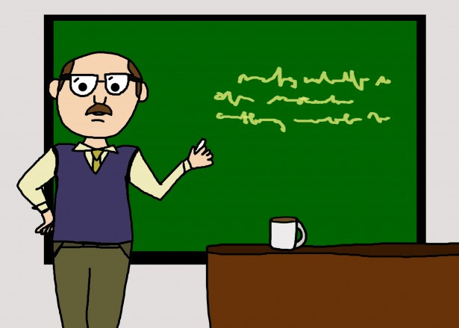
Q & A

